Slide 1

#課題演習C1
中間発表
京大理・宇物B3
大平 達也

Slide 2
全体の流れ
2/14
1
これまでやったこと
2
これからやること
3
まとめ

Slide 3
はじめに
3/14

Slide 4
これまで/～5月初旬
4/14
佐々木先生の演習問題

Slide 5
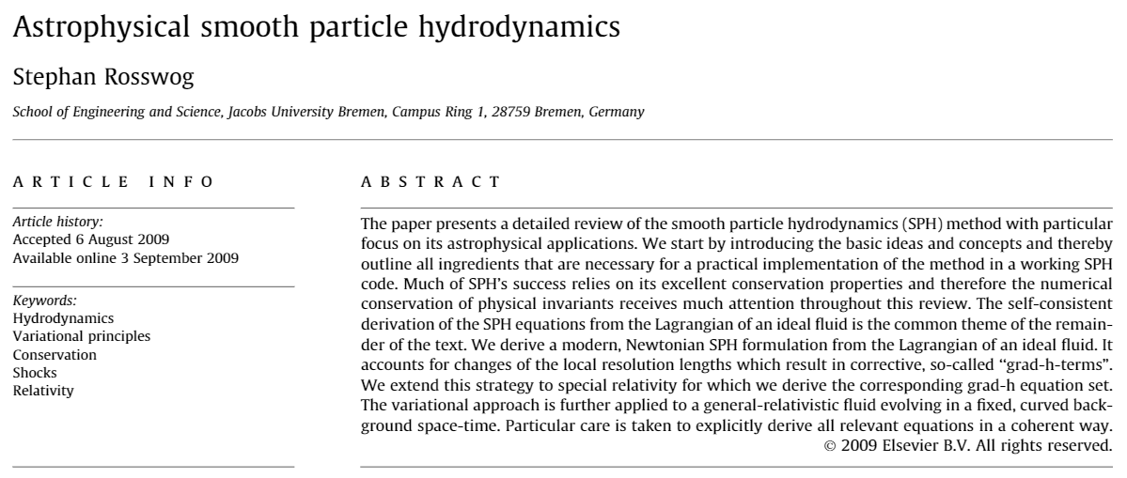
これまで/～6月中旬
5/14
Rosswog (2019)
SPH法のレビュー論文。

Slide 6
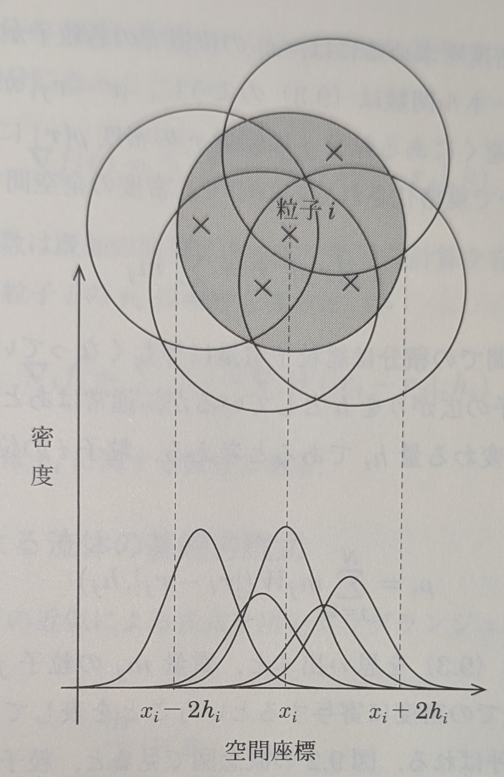
これまで/～6月中旬
6/14
SPH法とは
・流体を粒子の重ね合わせで表現
・Lagrangian的な方法
→移流を正しく解くのが容易
松本, 大須賀, 須佐 (2024)

Slide 7
これまで/～6月中旬
7/14
具体的にやったこと
・衝撃波を扱えない
→人工粘性の導入
・計算量がO(N^2)
→O(NlogN), さらにはO(N)まで落とせる

Slide 8


これまで/～7月末
8/14
松本, 大須賀, 須佐 (2024)
Toro (2009)

Slide 9
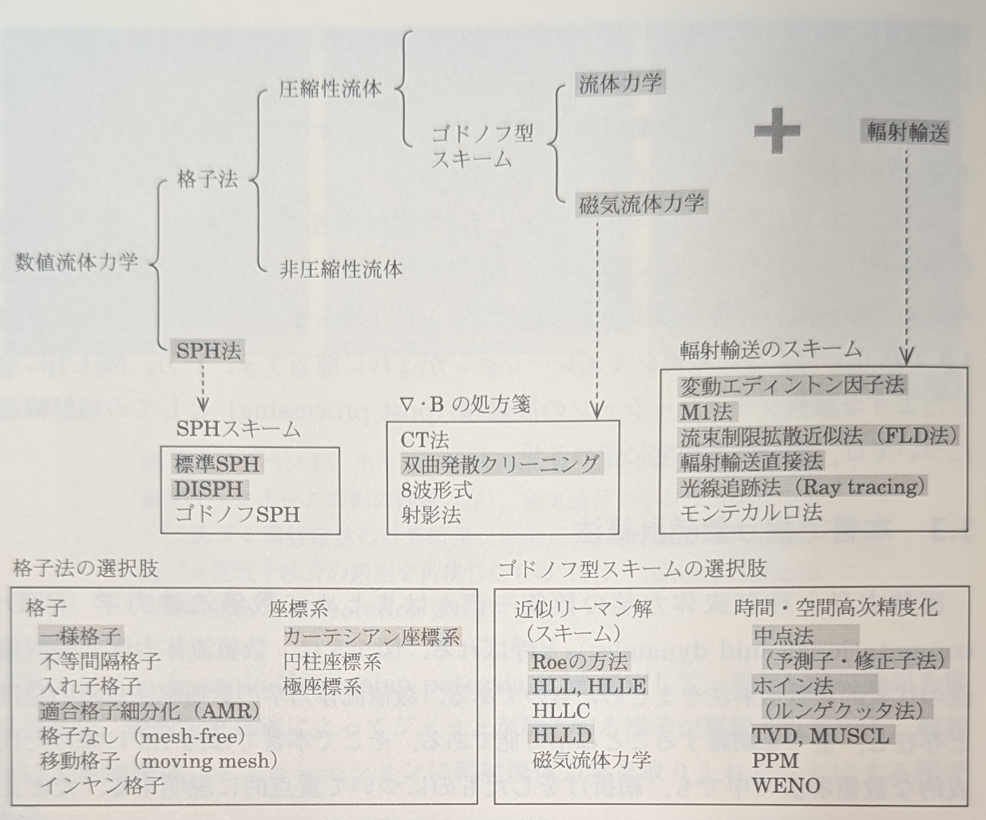
これまで/～7月末
9/14
松本ら (2024)

Slide 10
これまで/～7月末
10/14
衝撃波管問題
高圧
低圧

Slide 11
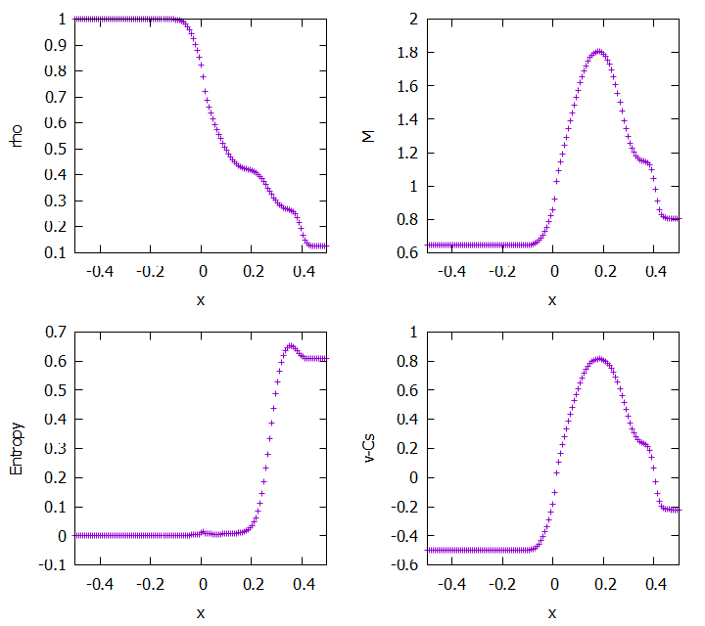
これまで/～7月末
11/14
Notes:
膨張波, 接触不連続面, 衝撃波
左：Roeの方法

Slide 12
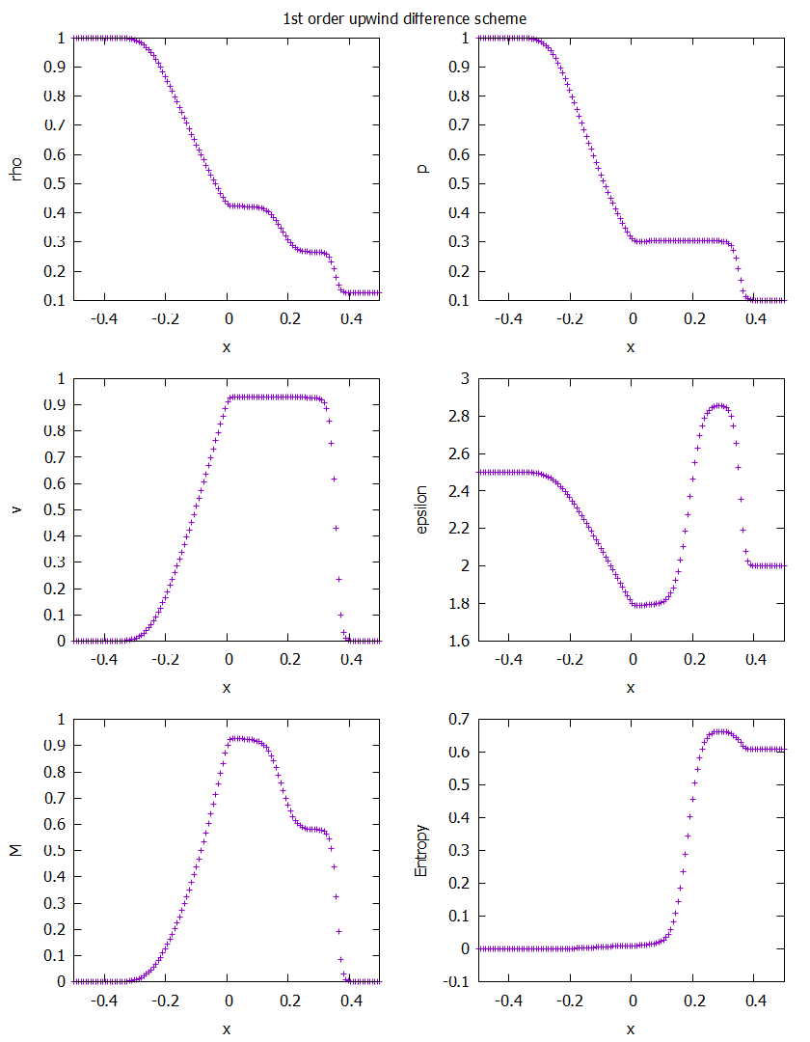
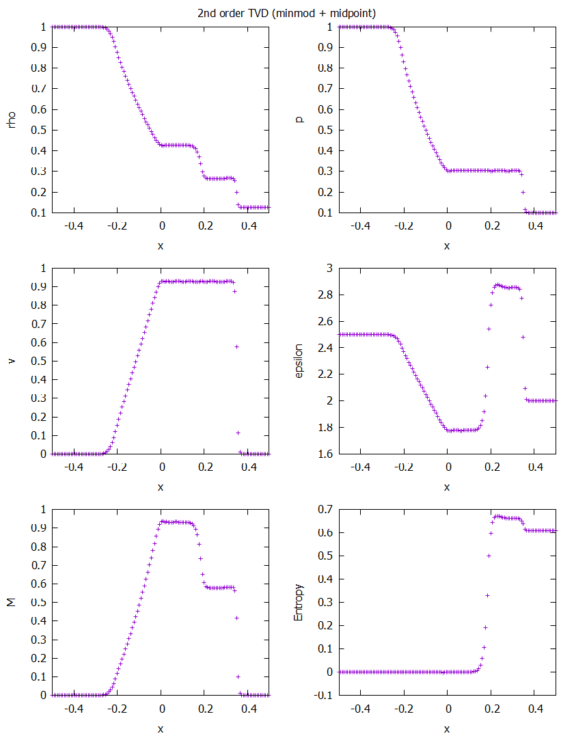
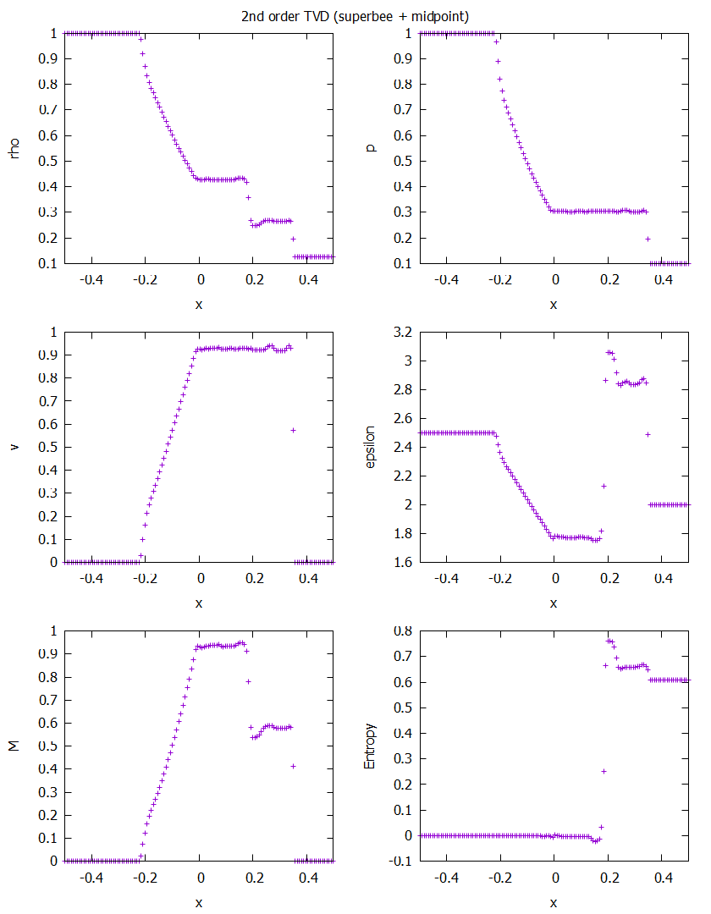
これまで/～7月末
12/14

Slide 13
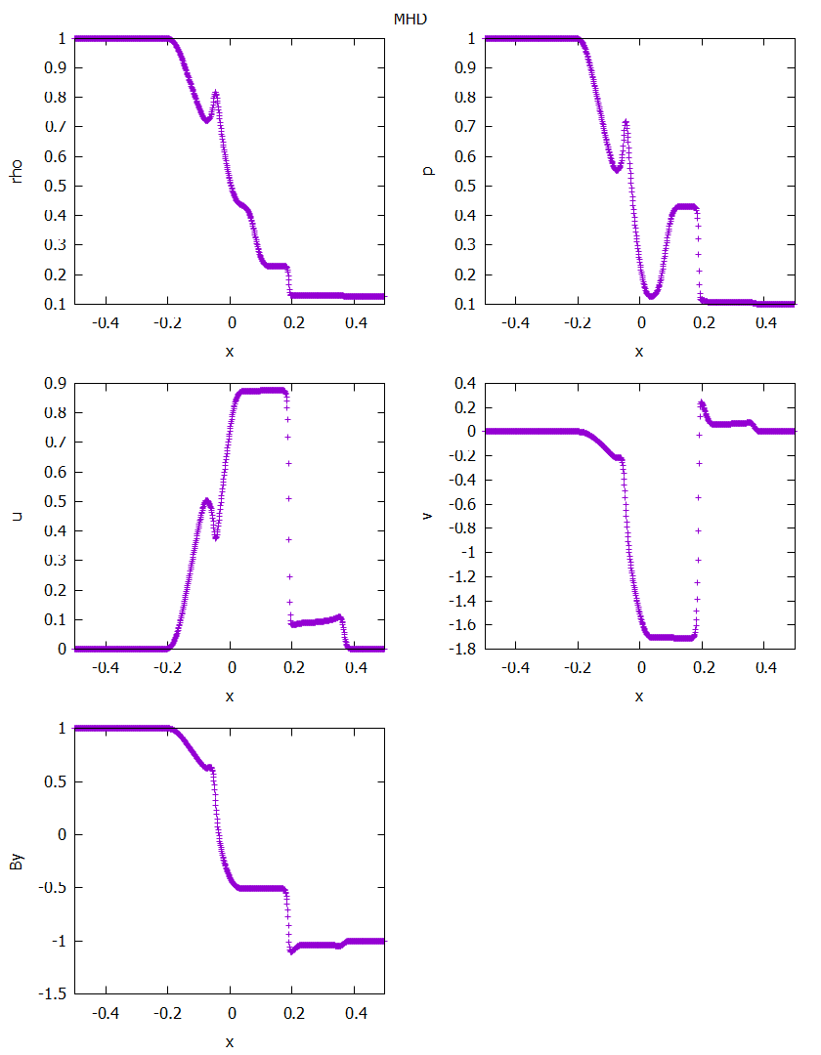
これまで/～7月末
13/14

Slide 14
これから
14/14
松本ら (2024)
Notes:
BH周囲に形成される(超臨界)降着円盤の準定常状態

Slide 15
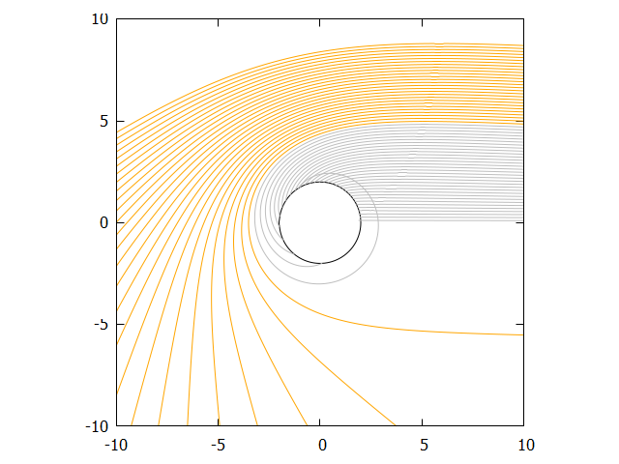
おまけ

Slide 16
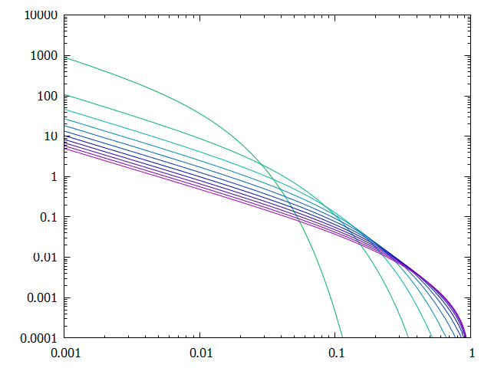
おまけ

Slide 17
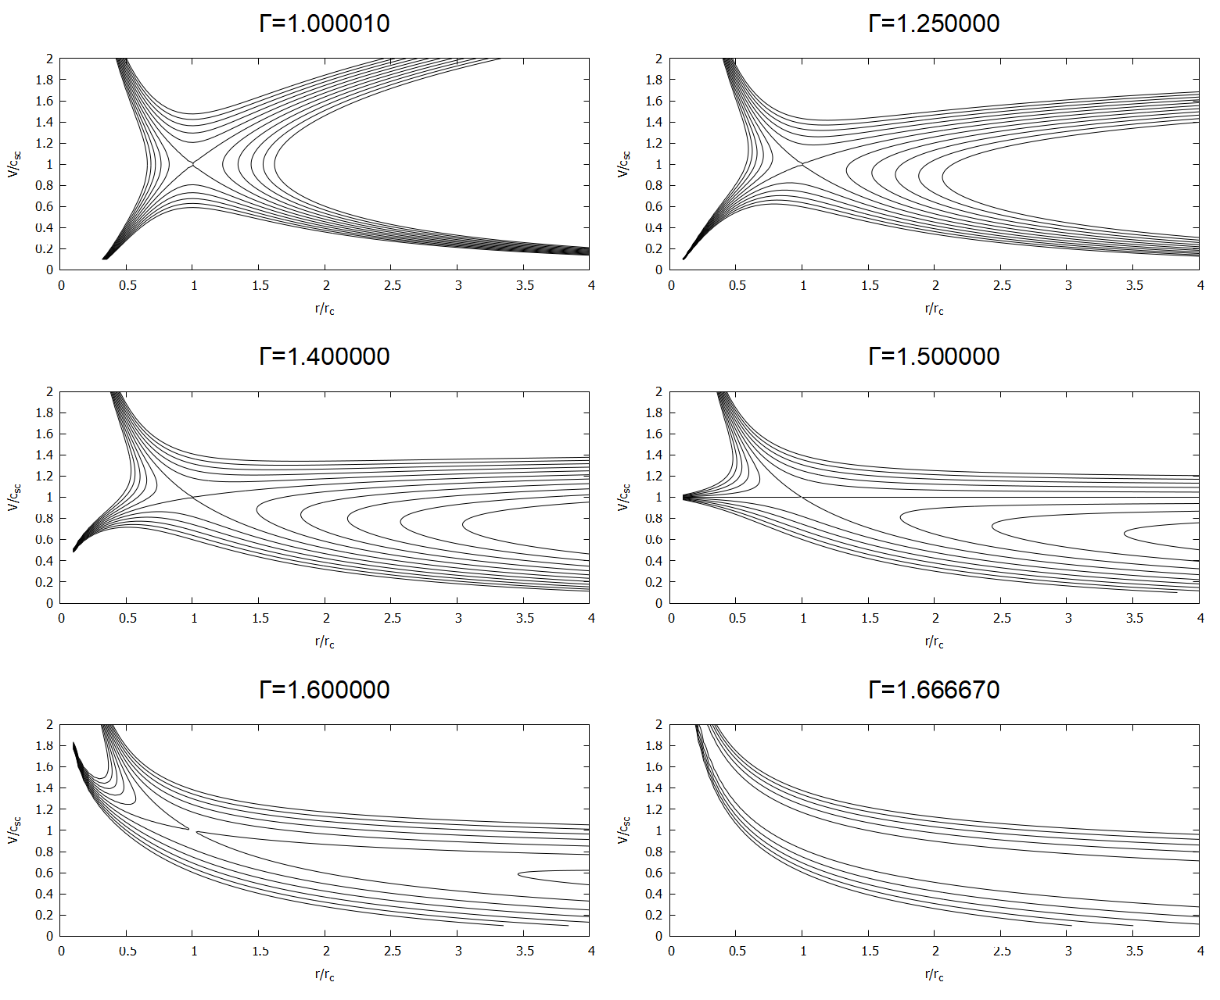
おまけ

Slide 18
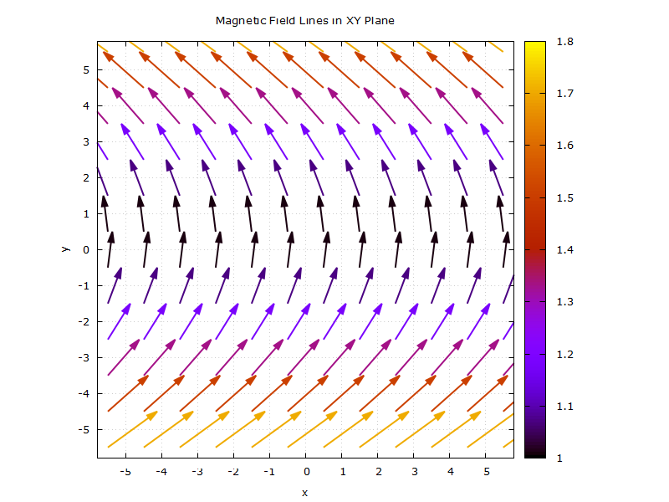
おまけ

Slide 19
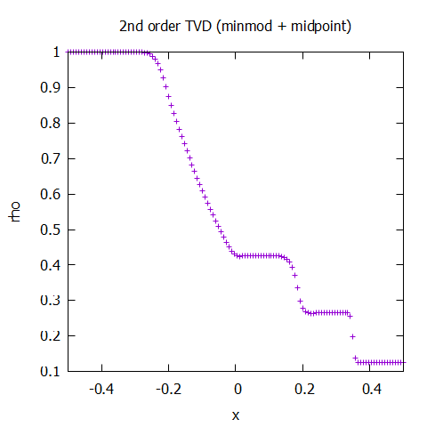
R
C
S

